Slide 1

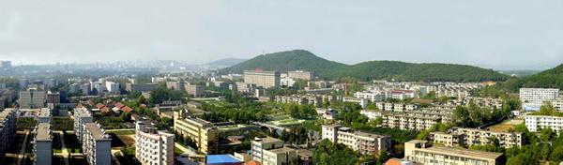
离散数学
Discrete Mathematics
计算机学院
吴亦奇 wuyq@cug.edu.cn

Slide 2
Relation
关系 Relation

Slide 3
Relation
关系的性质
自反性(Reflexivity)
反自反性(Anti-reflexivity)
对称性(Symmetry)
反对称性(Anti-symmetry)
传递性(Transitivity)

Slide 4
Relation
设R⊆A×A, 说R是自反的(Reflexive),如果 ∀x( x∈A → xRx ).
R是非自反的 ⇔ ∃x( x∈A ∧ ¬xRx)
性质：R是自反的
⇔ I_{A}⊆R
⇔ M( R )主对角线上的元素全为1
⇔ G( R )的每个顶点处均有环.
显然，对于自反关系R， ℘ (R) = ℜ (R) = X
常见的自反关系有相等关系(=)，小于等于关系(≤)，包含关系(⊆)等

Slide 5
Relation
设R⊆A×A, 说R是反自反的(irreflexive), 如果
∀x(x∈A→ ¬xRx).
R是非反自反的 ⇔ ∃x( x∈A ∧ xRx)
性质: R是反自反的
⇔ I_{A}∩R=∅
⇔ M( R )主对角线上的元素全为0
⇔ G( R )的每个顶点处均无环.
而不相等关系(≠)，小于关系(<)，真包含关系(⊂)等都不是自反关系，它们都是反自反关系

Slide 6
Relation
设R⊆A×A, 说R是对称的(Symmetric),如果∀x∀y(x∈A∧y∈A∧xRy→yRx).
R非对称 ⇔ ∃x∃y(x∈A∧y∈A∧xRy∧¬yRx)
性质: R是对称的
⇔ M( R )是对称的
⇔ R= R⁻¹
⇔ G( R )的任何两个顶点之间若有边, 则必有两条方向相反的有向边.

Slide 7
Relation
设R⊆A×A, 说R是反对称的(Anti-symmetric),若∀x∀y(x∈A∧y∈A∧xRy∧yRx→x=y).
R非反对称⇔∃x∃y(x∈A∧y∈A∧xRy∧yRx∧x≠y)
性质: R是反对称的
在M( R )中, ∀i∀j(i≠j∧r_{ij}=1→r_{ji}=0) ⇔ 在G( R )中, ∀x_{i}∀x_{j}(i≠j), 若有有向边<x_{i},x_{j}>, 则必没有<x_{j},x_{i}>.

Slide 8
Relation
设R⊆A×A, 说R是传递的(Transitive), 如果
∀x∀y∀z(x∈A∧y∈A∧z∈A∧xRy∧yRz→xRz).
R非传递⇔∃x∃y∃z(x∈A∧y∈A∧z∈A∧xRy∧yRz∧¬xRz)
性质: R是传递的
在G( R )中, ∀x_{i}∀x_{j}∀x_{k}, 若有有向边<x_{i},x_{j}>,<x_{j},x_{k}>, 则必有有向边<x_{i},x_{k}>.
R^{ο}R ⊆R

Slide 9
Relation
设R₁,R₂⊆A×A都具有某种性质
 | 自反 | 反自反 | 对称 | 反对称 | 传递
R₁⁻¹, R₂⁻¹ | √ | √ | √ | √ | √
R₁∪R₂ | √ | √ | √
R₁∩R₂ | √ | √ | √ | √ | √
R₁oR₂ , R₂oR₁ | √
R₁-R₂ , R₂-R₁ |  | √ | √ | √
R₁’, R₂’ |  |  | √

Slide 10
Relation
关系的闭包
闭包(closure): 包含一些给定对象, 具有指定性质的最小集合
“最小”: 任何包含同样对象, 具有同样性质的集合, 都包含这个闭包集合
示例

Slide 11
Relation
关系的闭包
自反闭包：设R为集合A上的二元关系，如果A上的二元关系R’满足
（1）R’是自反的;
（2）R ⊆ R';
（3）若A上的二元关系R’’也满足（1）（2），则R’ ⊆R’’.
称R’为R的自反闭包，记为r（R）
设R⊆A×A，最小的包含R的自反关系称为R的自反闭包，记为r(R)。
对称闭包 s(R) 传递闭包 t(R)

Slide 12
Relation
R的自反闭包r(R)是A上的关系，且满足以下3个条件：
(1)包含R；
(2)自反性；
(3)最小性。
对称闭包s(R)满足3个条件:
(1)包含R；
(2)对称性；
(3)最小性.
传递闭包t (R) 满足3个条件:
(1)包含R；
(2)传递性；
(3)最小性.

Slide 13
Relation
设R⊆A×A且A≠∅,则
(1) R自反 ⇔ r( R ) = R;
(2) R对称 ⇔ s( R ) = R;
(3) R传递 ⇔ t( R ) = R.
(1) r( R )是R的自反闭包，
R⊆R ∧ R自反 ⇒ r( R )⊆R, 且 R ⊆ r( R ),
所以，r( R ) = R.

Slide 14
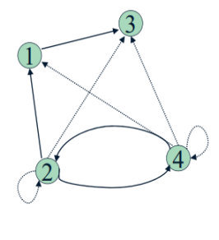
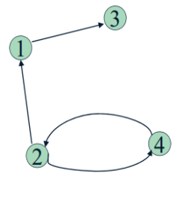
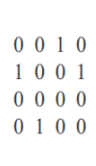
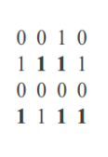
Relation

Slide 15
Relation
利用关系图求关系R闭包的方法：
（1）检查R的关系图，在没有自环的结点处加上自环，可得r(R)的关系图；
（2）检查R的关系图，将每条单向边全部改成双向边，可得s(R)的关系图；
（3）检查R的关系图，从每个结点出发，找到其终点，如果该结点到其终点没有边相连，就加上此边，可得t(R)的关系图。

Slide 16
Relation
如何求闭包？
(1) r( R ) = R ∪ ？
(2) s( R ) = R ∪ ？
(3) t( R ) = R ∪ ?

Slide 17
Relation
设R是集合A上的二元关系，则：
（1）r(R)＝R∪I_{A}
（2）s(R)＝R∪R⁻¹
（3）t(R)＝ ，若|A|＝n，则t(R)＝

Slide 18
Relation
设 R⊆A×A 且 A≠∅, 则
(1) r(R ) = R ∪I_{A};
(2) s(R ) = R ∪ R ⁻¹;
(3) t(R ) = R ∪ R ²∪ R ³∪….
R ⊆ R∪I_{A} ∧ R∪I_{A}自反 ⇒ r(R )⊆R∪I_{A};
R⊆r(R ) ∧ r(R )自反 ⇒ R⊆r(R ) ∧ I_{A}⊆ r(R ) ⇒ R∪I_{A} ⊆r(R )
于是， r(R ) = R∪I_{A}

Slide 19
Relation
一般地 a R^{n}b ⇔(∃c₁)(∃c₂) …(∃c_{n-1})(aRc₁ ∧ c₁Rc₂ ∧ … ∧ c_{n-1}Rb) ；
特别地 a R^{２}b ⇔(∃c) (aRc∧ cR b) 。
c₂
R
c_{n-2}
c₁
R
R
c_{n-1}
R
R
a
R^{n}
b
c
R
R
a
b
R^{２}

Slide 20
Relation
示例 A={a, b, c}, R={<a, b>,<b, c>,<c, a>},求r(R),s(R),t(R).
解：r(R)=R∪I_{A}={<a, b>, <b, c>, <c, a>, <a, a>, <b, b>, <c, c>}
s(R)= R∪R⁻¹ ={<a, b>,<b, a>,<b, c>,<c, b>,<c, a>,<a, c>}
为求t(R)先求R²，R³，R⁴
即R²＝{<a, c>,<b, a>,<c, b>}
R³={<a, a>,<b, b>,<c, c>}
R⁴={<a, b>,<b, c>,<c, a>}
可见R=R⁴=R^{3n+1，}R²= R⁵= R^{3n+2，}R³= R⁶= R^{3n+3}
故t(R) = R∪R ²∪R ³
= {<a, a>, <b, b>, <c, c>, <a, b>, <b, c>, <c, a>，<a c>, <b, a>, <c, b>}

Slide 21
Relation
设A={a,b,c,d}，A上的关系
R={<a, b>,<b,c>,<c, d>,<d, c>, <a, a>}
求 r (R)，s (R) 和 t (R)

Slide 22
Relation
R={<a, b>,<b,c>,<c, d>,<d, c>, <a, a>}
r(R) = R∪I_{A}
=R∪{<a,a>,<b,b,><c,c>,<d,d>}
={<a, b>, <b, c>, <c, d>,<d, c,>, <a, a>, <b, b>, <c, c>, <d, d>}

Slide 23
Relation
R={<a, b>,<b,c>,<c, d>,<d, c>, <a, a>}
s(R) = R∪R⁻¹
= R∪{<b,a>,<c,b>,<d,c>,<c,d>,<a,a>}
={<a,b>,<b,c>,<c,d>,<d,c>,<b,a>,<c,b>,<a,a>}

Slide 24
Relation
R={<a, b>,<b,c>,<c, d>,<d, c>, <a, a>}
t(R) = R∪R²∪R³∪……
而R² = R □ R
= {<a, c>, <b, d>,<c, c>,<d, d>,<a, b>, <a, a>}
R³ = R² □ R
= {<a,d>,<b,c>,<c,d>,<d,c>,<a,b>,<a,a>}
R⁴ = R³ □ R
= {<a,c>, <b,d>,<c,c>,<d,d>, <a,b>, <a,a>}
故 t(R) = R∪R²∪R³
={<a,b>,<b,c><c,d>,<d,c>,<a,a>,<a,c>,<b,d>,<c,c>,<d,d>, <a,d>}

Slide 25
Relation
等价关系
等价关系(equivalence relation)
设二元关系R⊆ A×A。这里A是非空的集合。
R是A上的等价关系⇔R是自反的、对称的、传递的。
dom R = ran R = A

Slide 26
Relation
例1.同乡关系是等价关系。
例2 .平面几何中的三角形间的相似关系是等价关系。
例3 .平面几何中的三角形间的全等关系是等价关系。
例4 .设N是自然数集，m是一正整数，
R={(a,b) :a∈N ∧ b∈N ∧ a ≡ b (mod m)}
例5.非空集合A上的恒等关系、全关系都是等价关系。

Slide 27
Relation
例6.非空集合A上的空关系不是等价关系(因为空关系不自反) 。
例7.设二元关系R⊆ A×A,这里
A={a,b,c} , R={(a,a), (b,b), (c,c), (b,c),(c,b)}
a
b
c

Slide 28
Relation
练习
假设给定了正整数的序偶集合A，在A×A上定义二元关系R如下：
<<x,y>,<u,v>>∈R，当且仅当x·v=y·u，·为一般乘法。
R是否为等价关系？

Slide 29
Relation
设A是一个非空几何，π是满足下列条件的集合。
（1）π中元素是A的非空子集。
（2）A中任一元素至少属于π中一个元素，即π中各元素之并等于A。
则称π为A的一个覆盖，如果π还满足条件：
（3）π中元素互不相交。
则称π为A的一个分划，π中每一个元素叫A的一个分划块。
A={0,1,2,3,4}，π₁={{0,1}, {1,2}, {2,3,4}}，π₂₌{{0,1}, {2,3}, {4}}

Slide 30
Relation
π₁={A₁， A_{2，…，} A_{m}}， π₂={B₁， B_{2，…，} B_{n}}都是集合A的分划，如果对每个A_{i}均有一个B_{j}使A_{i} ⊆B_{j}，则称分划π₁是分划π₂的细分或加细。

Slide 31
Relation
等价类
设R是非空集合A上的等价关系。对任何元素a∈A，由a生成的(或者说是由a诱导出的)关于R的等价类定义为
{b :b∈A∧<a,b> ∈R}
记为[a] _{R.} (显然有[a] _{R} ⊆ A) 。同时称a为等价类[a] _{R}的代表元（生成元）。
示例 设A={a,b,c,d,e}，A上的关系
R={<a,a>,<a,b>,<b,a>,<b,b>,<c,c>,<d,d>,<d,e>,<e,d>,<e,e>}，
确定由集合A中的元素产生的等价类。

Slide 32
Relation
设R是集合A上的等价关系，对于a,b ∈A，有<a,b>∈R，当且仅当[a]_{R}=[b] _{R}
设[a]_{R}=[b] _{R}
b ∈[b] _{R}
b ∈[a] _{R}
<a,b> ∈ R
设<a,b> ∈ R
c ∈[a] _{R}
<a,c> ∈ R
<a,b> ∈ R
<b,a> ∈ R
<b,c> ∈ R
c ∈[b] _{R}

Slide 33
Relation
[x]_{R}≠∅
¬xRy ⇒ [x]_{R}∩[y]_{R}=∅
U{ [x]_{R} | x∈A } =A.
等价关系的实质是将集合A中的元素进行分类。

Slide 34
Relation
示例 设 A={1,2,3,4,5,8}, 求
R₃ = { <x,y> | x,y∈A ∧ x≡y(mod 3) }的等价类, 画出R₃的关系图.
解:
[1]=[4]={1,4},
[2]=[5]=[8]={2,5,8},
[3]={3}.
4
8
3
1
2
5

Slide 35
Relation
商集
设R是非空集合A上的等价关系。定义集合
Π _{R} = {[a] _{R} : a∈A}
为集合A关于等价关系R的商集。
记为A/ R 。称A/ R中元素的个数为R的秩。
(注意：应去掉重复的类！)

Slide 36
Relation
示例 设A={a₁,a₂,…,a_{n}}, I_{A}, U_{A},
R_{ij}=I_{A}∪{<a_{i},a_{j}>,<a_{j},a_{i}>}
都是A上等价关系, 求对应的商集, 其中a_{i},a_{j}∈A, i≠j.
解: A/I_{A}={ {a₁}, {a₂},…, {a_{n} } }
A/U_{A}={ {a₁,a₂,…,a_{n} } }
A/R_{ij}= A/I_{A}∪{{a_{i},a_{j}}} - {{a_{i}},{a_{j}}}.

Slide 37
Relation
•由等价关系可以产生一个分划，由分划可以产生一个等价关系；
•分划与等价关系是一一对应的。即每个分划对应一个等价关系，且每个等价关系对应一个分划。

Slide 38
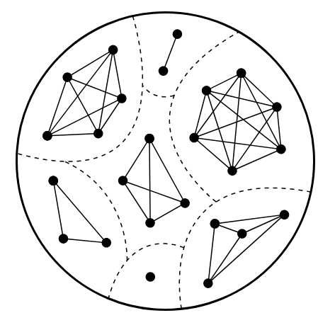
Relation
定理 设R是非空集合A上的等价关系，则A对R的商集A/R是A的一个划分，称之为由R所导出的等价划分。
定理给定集合A的一个划分 П={A₁,A₂,…,A_{n}}, 则由该划分确定的关系
R=(A₁×A₁)∪(A₂×A₂)∪…∪(A_{n}×A_{n})
是A上的等价关系。我们称该关系R为由划分П所导出的等价关系。

Slide 39
Relation
示例 A={a,b,c}, 求A上全体等价关系
解: A上不同划分共有5种:
R₁= U_{A},
R₂=I_{A}∪{<b,c><c,b>},
R₃=I_{A}∪{<a,c><c,a>},
R₄=I_{A}∪{<a,b><b,a>},
R₅=I_{A}.
a
a
a
b
c
b
c
b
c
a
a
b
b
c
c

Slide 40
Relation
设R是A上的自反和传递关系，S也是A上的关系，且满足：<x,y>∈S ⇔(<x,y>∈R∧<y,x>∈R)
证明 S是A上的等价关系。
设R是集合A上的一个关系.
对∀a,b,c∈A，若<a,b>∈R并且<a,c>∈R，则有<b,c>∈R，则R称为A上的循环关系。
试证明R是A上的一个等价关系的充要条件是R是循环关系和自反关系。

Slide 41
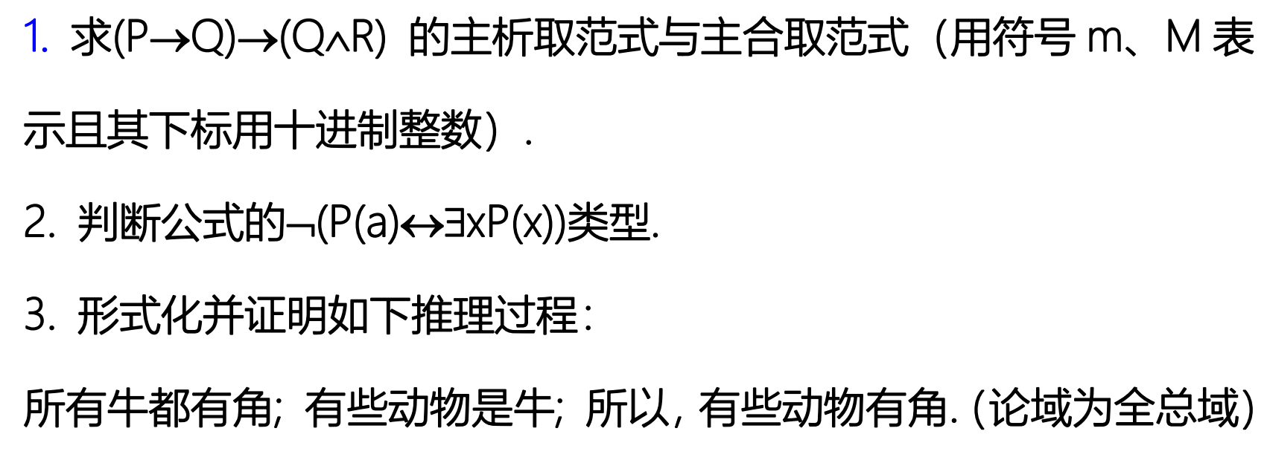
Relation

Slide 42
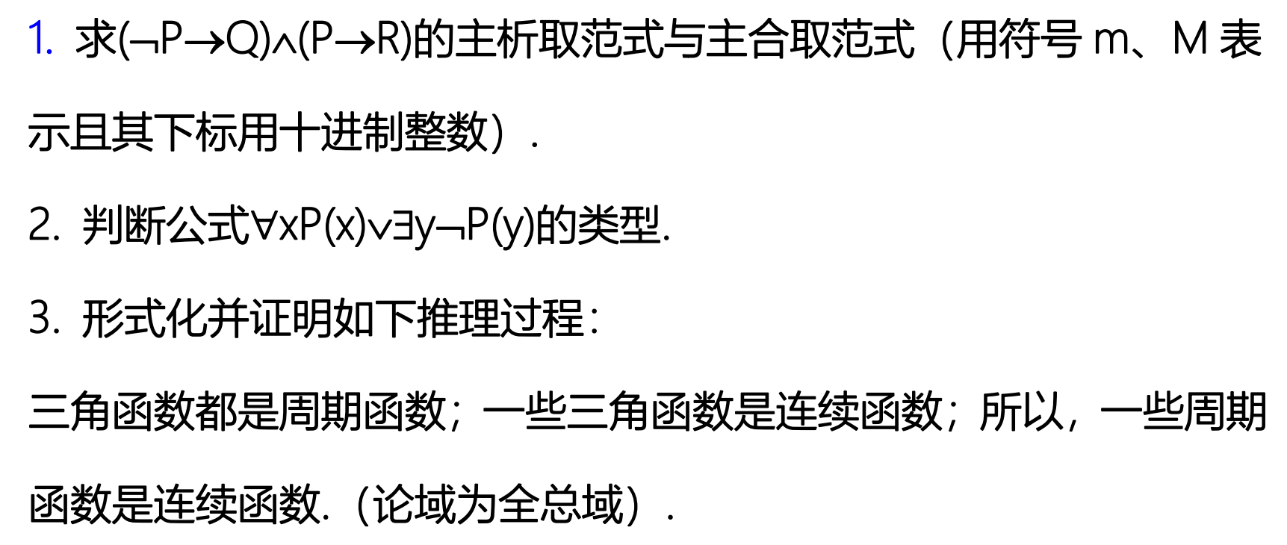
Relation

